Slide 1
PRÉSENTATION DU SERVICE APRÈS-VENTE
Janvier 2024

Slide 2
 | NUMÉRO DE TÉLÉPHONE | EXTENTION | ADRESSE E-MAIL | DOMAINES DE COMPÉTENCE
Service Pièces détachées |  | 1 | ricambi@fanticmotor.it | Disponibilité des pièces détachées État de la commande Délai de livraison estimé
Assistance technique moto | + 39 0422 1520555 | 2 | tech.support@fanticmotor.it | Problèmes techniques avec des produits Fantic Motor (y compris scooter électrique ISSIMO City)
Assistance technique E-bike |  | 3 | tech.support@fanticmotor.it | Problèmes techniques avec des produits Fantic E-bikes (y compris ISSIMO 25, ISSIMO 45 et trottinettes)
Support aux revendeurs et Garanties |  | 4 | dealer.support@fanticmotor.it | État/activation de garanties Instructions pour le portail Fantic Store Récupérations des identifiants Autre (information sur les courses ecc.)

Slide 3
Service Après-Vente
Notre ligne téléphonique offre une assistance réservé au Réseau de services agréés Fantic. Horaires : 9-12/15-17
Il est important de ne pas partager ces contacts avec les clients finaux. Les clients peuvent contacter le Service Client à l'adresse info@fanticmotor.it ou au numéro de téléphone +39 0422 634192
Nous travaillons à l'intégration d'un technicien français basé en France dans notre équipe, que vous pourrez contacter directement pour une assistance technique. Nous vous communiquerons bientôt ses coordonnées.

Slide 4
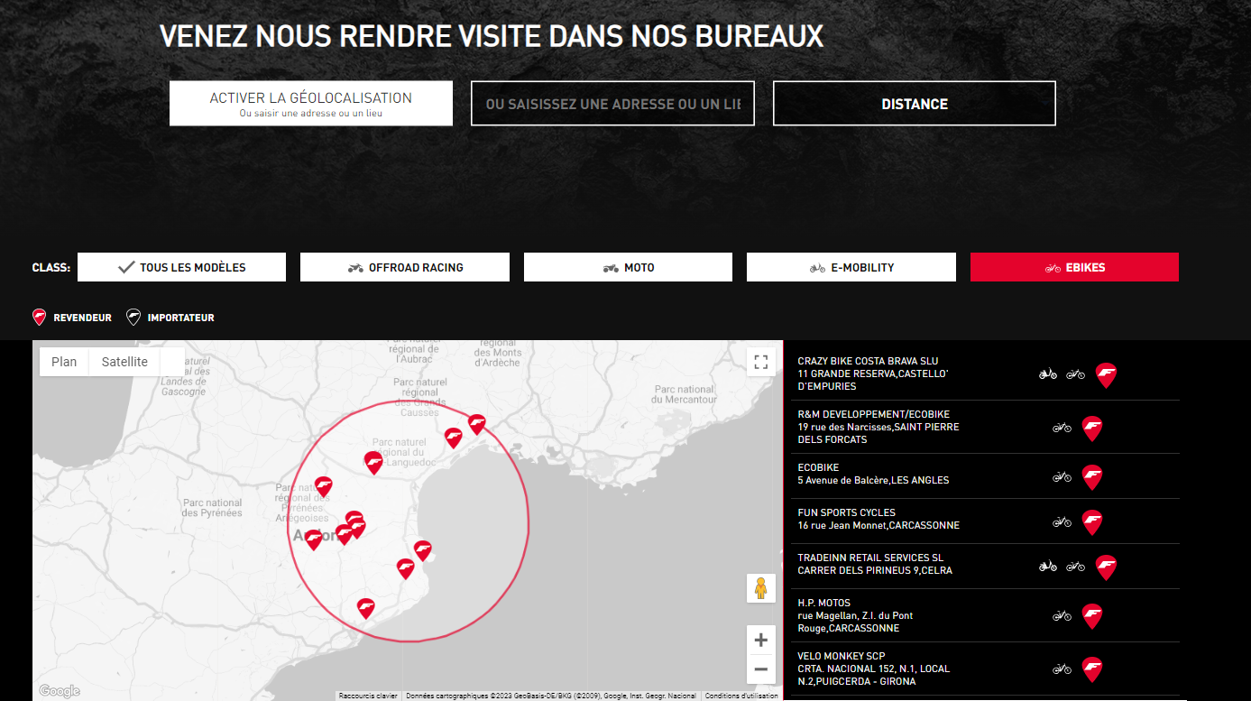
Dealer Locator
Grâce au localisateur de revendeurs, disponible sur notre site officiel, les clients finaux peuvent trouver le revendeur Fantic le plus proche.
https://www.fantic.com/Dealer-Locator.cshtml?country=65&lang=FR

Slide 5
Ouverture d’un nouveau dealer Fantic
CÔTÉ COMMERCIALE : L’agent demande l’ouverture d’un nouveau dealer E-bikes -> création d’une Fiche client.
CÔTÉ APRÈS-VENTE : Une fois inséré dans notre Banque de Données, le nouveau revendeur recevra par mail la Lettre de Bienvenue, avec les instructions de la procedure d’inscription sur le Portail Fantic-Store.
CÔTÉ MARKETING : Le nouveau dealer sera ajouté au Dealer Locator

Slide 6
Fermeture d’un dealer Fantic
CÔTÉ COMMERCIALE : L’agent notifie la fermeture du compte du dealer au Département commercial
CÔTÉ APRÈS-VENTE : 6 mois après la fermeture du compte, le profil du Fantic-Store sera désactivé
CÔTÉ MARKETING : Le nouveau dealer sera éliminé du Dealer Locator.

Slide 7
Fonctions principales du Fantic-Store
La consultation de la Documentation
La consultation des catalogues pièces détachées des modèles Fantic Motor
La commande de pièces détachées et d'accessoires
L'activation des garanties sur les véhicules vendus
La demande d’intervention de garantie

Slide 8
Comment s'inscrire sur notre portail ?
Saisir l'adresse : www.fantic-store.com
Sélectioner "Vous êtes un nouvel utilisateur ? Enregistrez-vous ici". Remplir le formulaire d'inscription
Une fois enregistré, le profil doit être complété et approuvé par Fantic Motor
Le nouveau revendeur recevra un courrier électronique de la part de dealer.support@fanticmotor.it avec les identifiants pour l’accès.

Slide 9
Documentation
Autres documents
Catalogue de Pièces Détachées et Accessoires
Circulaires techniques
Formation
Logiciel
Manuel d’atelier
Manuels d’utilisateur
Pre-livraison

Slide 10
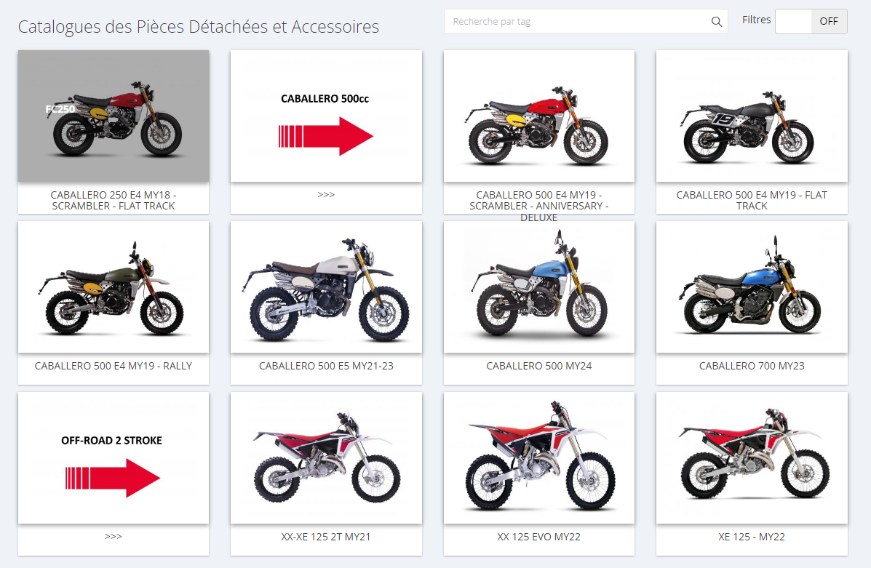
Consultation des catalogues
Fantic store -> Documentation -> Catalogues de Pièces détachées et des accessoires
Recherche par modèles
Recherche par code série

Slide 11
Placement des commandes
Les commandes de pièces détachées ne sont valables que si elles sont introduites via le portail
Cherchez les pièces détachées souhaitées dans les Catalogues, sélectionnez-les et remplissez le panier d'achat
L'icône apparaît en rouge avec un panier blanc si le composant est DISPONIBLE
En revanche, l'icône est grise avec un panier noir si le composant n'est PAS DISPONIBLE

Slide 12
État de la commande
Il existe quatre états possibles :
EN ATTENTE (BALLE ORANGE) : La commande a été envoyée à Fantic Motor.
EN COURS DE TRAITEMENT (BALLE BLEUE) La commande a été approuvée et prise en charge par le Département des Pièces détachées.
COMPLÉTÉ (BALLE VERTE) La commande a été entièrement traitée, c’est-à-dire que tous les articles de la commande ont été expédiés. Lorsque la commande est complétée, une notification par e-mail est envoyée à l’adresse indiquée dans le Profil Utilisateur.
ANNULÉ (BALLE ROUJE) La demande est rejetée.

Slide 13
Cours de formation Fantic
Les compétences techniques concernant les produits Fantic peuvent être acquises par les revendeurs grâce à une formation spécifiques.
OBJECTIFS :
Formation et mise à jour
Présentation des nouveautés
Focus sur les produits et sur les instruments de diagnostic
QUAND ET COMMENT S’INSCRIRE?
Les cours sont généralement organisés pendant la période hivernale, mais pas seulement. Il est important que les revendeurs consultent régulièrement les bulletins mails et les circulaires correspondantes.

Slide 14
Cours de formation en ligne 2024
30 Janvier matin : cours de formation sur tous les véhicules routiers (famille Caballero, TL, Enduro, Motard)
6 Février matin : cours de formation sur tous les véhicules Offroad (focus sur le XE 300)
20 Février matin : cours de formation sur le scooter électrique ISSIMO CITY

Slide 15
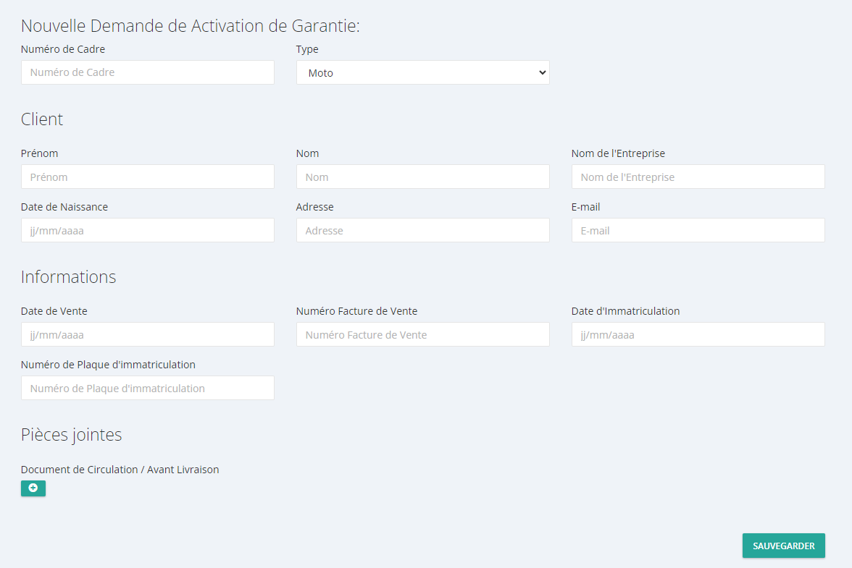
Activation de Garantie
Fantic Store -> Garantie -> Activation de Garantie
Il est nécessaire d’activer la garantie sur le vélo avant d’ouvrir une demande d’intervention en garantie
Remplir le formulaire de la nouvelle demande d’Activation et joindre les documents requis.
Il est important d’insérer l’adresse complète du client : rue, numéro civique, code postal, ville.

Slide 16
Activation de Garantie
La demande sera COMPLÉTÉE
Les données insérées sont correctes
Un operateur Fantic prend en charge la
nouvelle Demande
Le revendeur recevra une notification indiquant ce qui est nécessaire CORRIGER/MODIFIER
Les donnes insérées NE sont PAS correctes

Slide 17
Demande d’intervention en garantie
Fantic Store -> Garantie -> Demande de Garantie

Slide 18
Procédé de réception des vélos
L'emballage est en parfait état, mais le produit déballé n'est pas intact ou présente des défauts évidents
Saisissez la demande d’intervention, sélectionnez Dommages Pré-Livraison en insérant des photos des dommages en demandant des composants défectueux en remplacement
Réception du vélo
Accepté sous réserve, l’emballage n'est pas intact ou présente des défauts évidents
Entrez la demande d’intervention, sélectionnez Dommages de transport en insérant des photos des dommages et de l’emballage en demandant les composants défectueux en remplacement

Slide 19
État de la demande d’intervention
EN ATTENTE (BALLE ORANGE)
La demande a été correctement envoyée à Fantic Motor.
EN COURS DE TRAITEMENT (BALLE BLEUE)
La demande a été prise en charge et est à la disposition des opérateurs, qui vérifieront les informations et l'exactitude des données.
COMPLÉTÉ (BALLE VERTE)
La garantie a été approuvée et la commande de pièces détachées qui y est liée est en cours de traitement (BLEU). La commande deviendra VERTE lorsqu'elle aura été entièrement traitée, c'est-à-dire lorsque tous les articles de la commande auront été expédiés.
ANNULÉ (BALLE ROUJE)
Garantie annulée ou non approuvée. La commande de pièces détachées correspondante a été annulée.

Slide 20
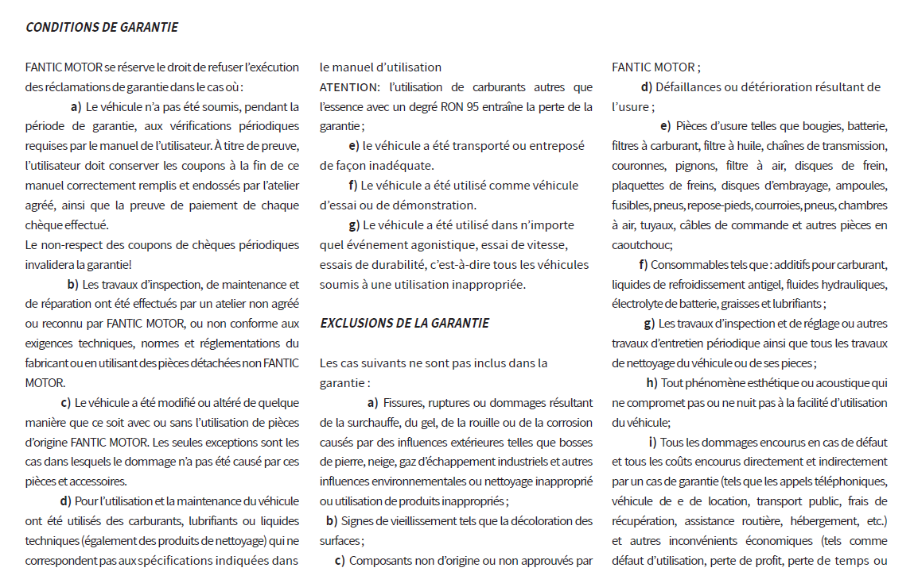

Slide 21
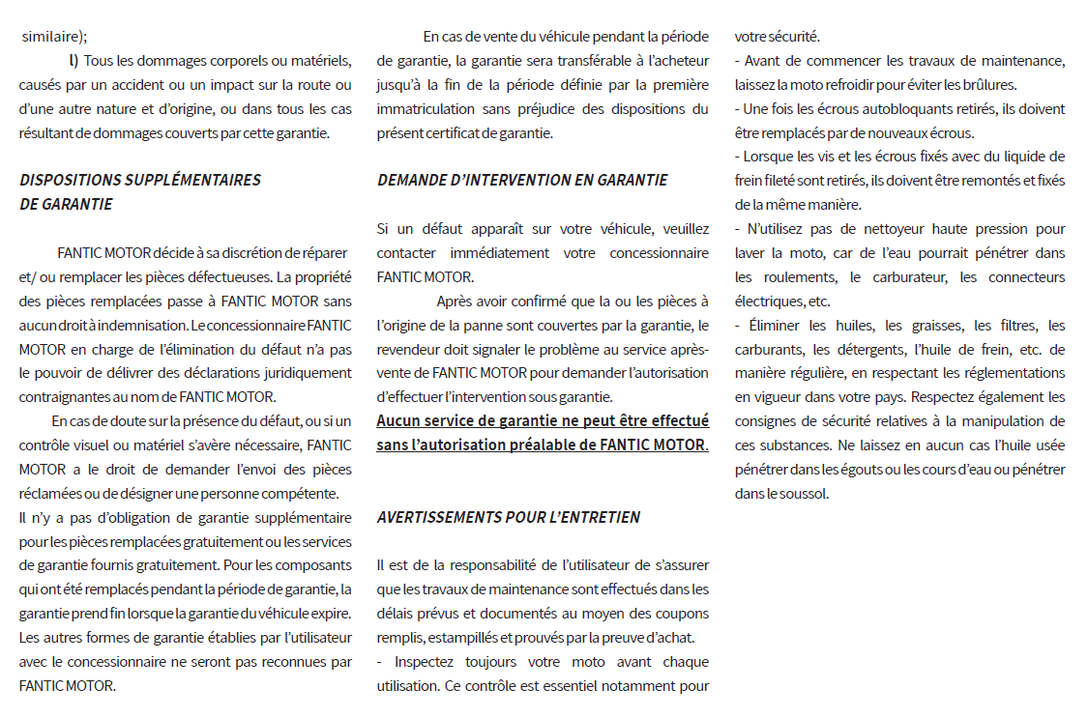

Slide 22
MERCI POUR VOTRE ATTENTION !
Cordialement,
Le Service après-vente
FANTIC MOTOR S.P.A.
Operational HQ:
Via L. Scattolin, 4
31055 Quinto di Treviso - ITALY
Notes:
Technology and Quality

